Slide 1
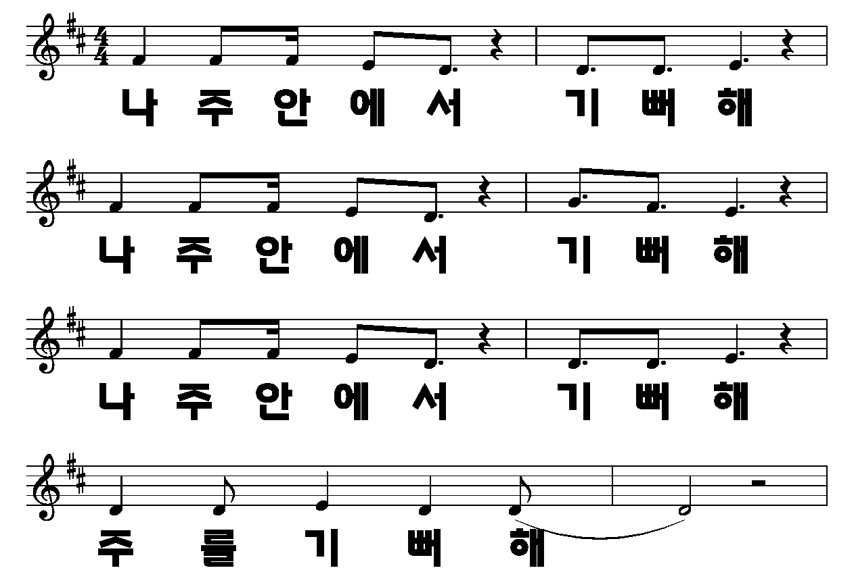
나 주안에서 기뻐해
1절
1/6

Slide 2
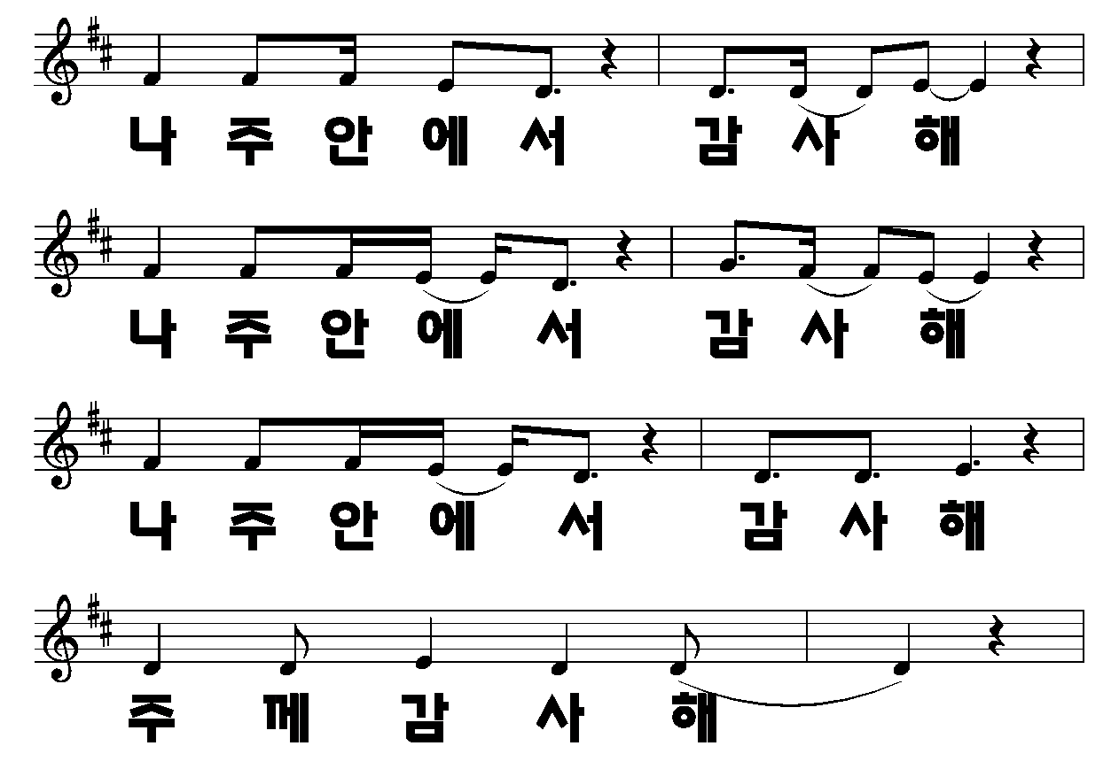
2/6

Slide 3
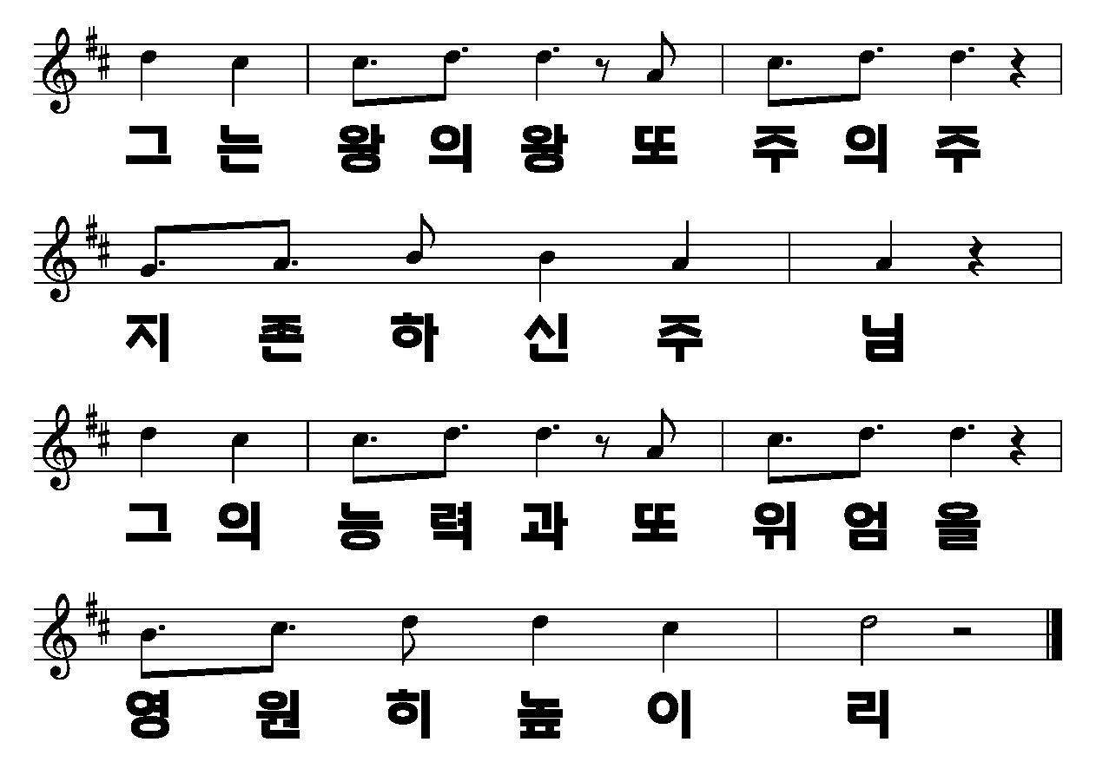
3/6

Slide 4
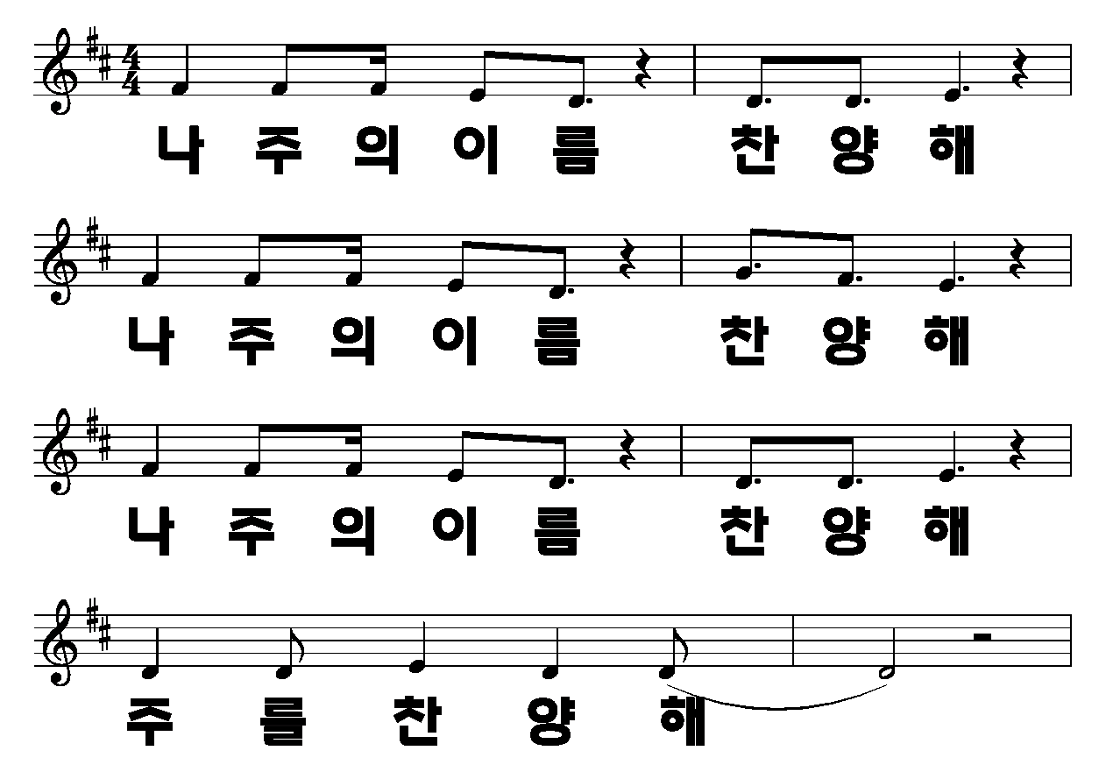
2절
4/6

Slide 5
5/6

Slide 6
6/6

